Slide 1
STRUKTUR DATA
GRAF (GRAPH)
TEORI DASAR

Slide 2
Outline
Definisi-definisi pada graf
Contoh-contoh graf
Graf berarah dan tidak berarah
Graf berbobot dan tidak berbobot
Derajat simpul

Slide 3
Definisi Graf
Graf adalah sebuah representasi dari sekumpulan objek, antara dua objek mungkin terkoneksi dengan sebuah busur (link/edge).
Sebuah graf terdiri dari sebuah himpunan terbatas simpul (node/vertex), yang biasanya dilambangkan dengan V dan sebuah himpunan terbatas dari busur, yang biasanya dilambangkan dengan E.
  G = ( V , E )
  V = { v1, v2, …, vn }, |V| menyatakan jumlah simpul
  E = { e1, e2, …, em }, |E| menyatakan jumlah busur

Slide 4

Contoh Graf
V = {v1, v2, v3}
E = {e1, e2, e3, e4, e5}
= { (v1,v2), (v1,v2), (v1,v3), (v2,v3),
(v3,v3)
}
Pada graf di atas, e1 dan e2 merupakan busur paralel, e5 adalah loop.

Slide 5
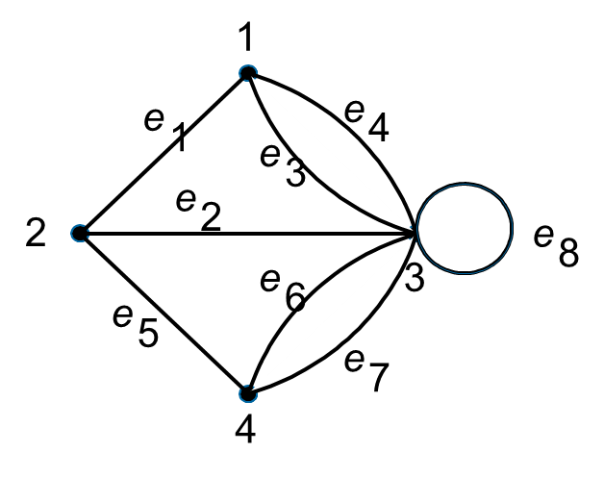
Contoh Graf
V = { 1, 2, 3, 4 }
E = {e1, e2, e3, e4, e5, e6, e7, e8}
= { (1, 2), (2, 3), (1, 3), (1, 3),
(2, 4), (3, 4), (3, 4), (3, 3)
}
Busur e₃ = (1, 3) dan e₄ = (1, 3)
disebut sebagai busur ganda (multiple edges) atau busur paralel (parallel edges).
Busur e₈ = (3, 3) disebut loop.

Slide 6
Definisi-definisi pada Graf (1)
Dua simpul u dan v disebut bertetangga (adjacent) jika terdapat sebuah busur yang menghubungkan u dan v.
Contoh: simpul 1 dan 2 bertetangga, simpul 1 dan 4 tidak.
Dua busur disebut bertetangga jika keduanya terhubung ke sebuah simpul yang sama.
  Contoh: busur e1 dan e5 bertetangga.

Slide 7
Definisi-definisi pada Graf (2)
Jika sebuah busur e menghubungkan simpul u dan v, maka:
Simpul u dan v insiden (incident) pada e.
Busur e insiden pada simpul u dan v.
Contoh:
Simpul 1 dan 2 insiden pada e1.
Busur e6 insiden pada simpul 3 dan 4.

Slide 8
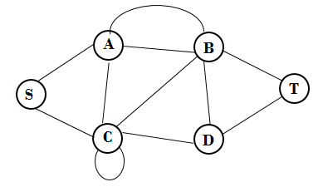
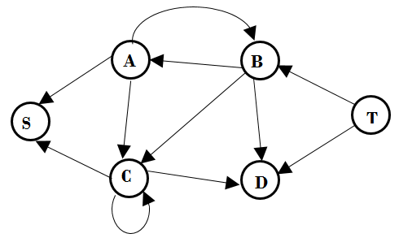
Jenis Graf: Berarah / Tidak Berarah
Berdasarkan jenis busur:
Graf tidak berarah
(undirected graph)
  busur (A,B) = (B,A)
Graf berarah
(directed graph)
busur (A,B) ≠ (B,A)

Slide 9
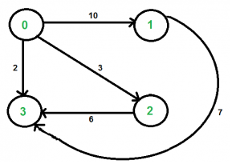
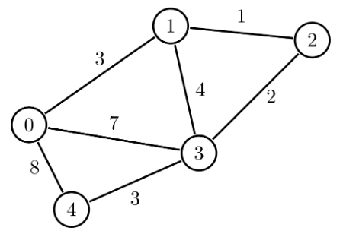
Jenis Graf: Berbobot / Tidak Berbobot
Berdasarkan ada dan tidak adanya bobot pada busur:
Graf tidak berbobot
(unweighted graph)
Graf berbobot
(weighted graph)

Slide 10
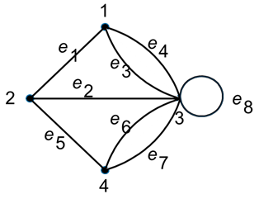
Derajat (Degree) dari Simpul
Derajat dari sebuah simpul v, yaitu d(v), pada sebuah graf G menyatakan jumlah dari busur yang insiden pada v.
  Contoh :
  d(1) = 3
  d(2) = 3
  Sementara itu, d(3) = 7;
  e8 dihitung 2, karena kedua ujungnya
  Insiden pada simpul 3.
  Pada setiap graf berlaku: |d| = 2 * |E|

Slide 11
Derajat Simpul pada Graf Berarah
Ada dua jenis derajat pada graf berarah, yaitu:
  In-degree, d_{in} (v), yang menyatakan jumlah busur yang menuju v.
  Out-degree, d_{out} (v), yang menyatakan jumlah busur yang keluar dari v.
  Contoh:
d(A)=d_{in}(A)+ d_{out}(A) = 1+3 = 4
d(C)=d_{in}(C)+ d_{out}(C) = 3+3 = 6

Slide 12
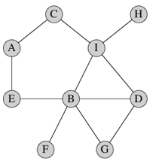
Graf Sederhana dan Multigraf
Graf sederhana (simple graph): tidak memiliki busur paralel dan loop
Multigraf (multigraph): memiliki busur paralel atau loop
Contoh:
  Multigraf
  Graf sederhana

Slide 13
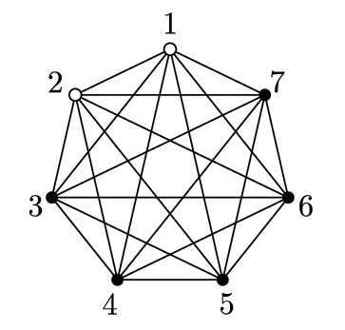
Graf Lengkap
Graf lengkap adalah graf sederhana, tidak berarah, dan untuk setiap simpul berlaku d(v) = |V| - 1
Pada sebuah graf lengkap berlaku:
|E| = |V| * (|V| - 1) / 2
Contoh:
Jumlah simpul: |V| = 7
Setiap simpul v: d(v)= 6
Jumlah busur:|E| = 21

Slide 14
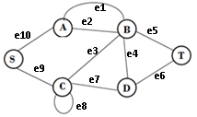
Path, Closed Path, Circuit (1)
Path: sekuens simpul dan busur yang dimulai dari simpul asal ke simpul tujuan, setiap simpul dan busur hanya dikunjungi satu kali.
Contoh: S – e10 – A – e1 – B – e4 – D – e6 – T
Panjang: 4, yaitu sebanyak busur yang dilalui

Slide 15
Path, Closed Path, Circuit (2)
Closed Path: sekuens simpul dan busur yang dimulai dari sebuah simpul dan kembali ke simpul tersebut. Setiap simpul, kecuali simpul asal, dan busur hanya dikunjungi satu kali.
Dengan kata lain, closed path adalah path dengan simpul asal = tujuan
Contoh:
S – e10 – A – e1 – B – e4 – D – e7 – C – e9 – S

Slide 16
Path, Closed Path, Circuit (2)
Circuit: sekuens simpul dan busur yang dimulai dari sebuah simpul dan kembali ke simpul tersebut. Simpul boleh dikunjungi beberapa kali, busur hanya boleh dikunjungi satu kali.
Contoh: A – e1 – B – e4 – D – e7 – C – e3 – B – e2 – A

Slide 17
TERIMA KASIH

